Slide 1
Վիետնամի տեսարժան վայրերն ու հետաքրքիր փաստերը
Մայրաքաղաք՝ Հանոյ
Տաքրծքը՝ 331 700 կմ²
Բնակչությունը՝ 90,630,000

Slide 2
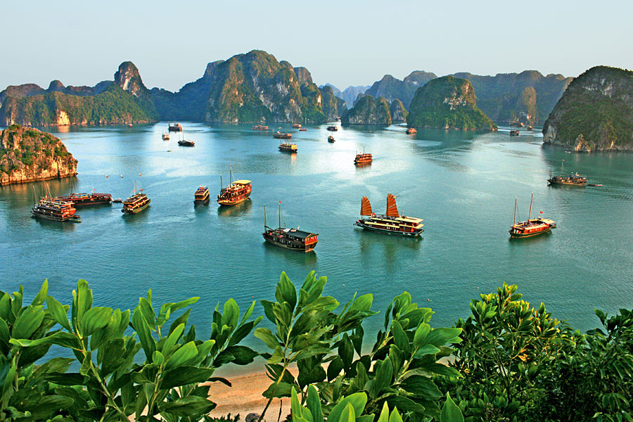
Վիետնամն այն երկրներից է, որտեղ գրեթե ամեն ինչ կապված է զբոսաշրջության հետ. այստեղ զբոսաշրջությունը զարգանում է մեծ արագությամբ: Վիետնամցիները, գիտակցելով, որ իրենց բարեկեցությունը մեծապես կախված է զբոսաշրջիկներից, չափազանց սիրալիր են բոլոր արտասահմանցիների հետ:

Slide 3
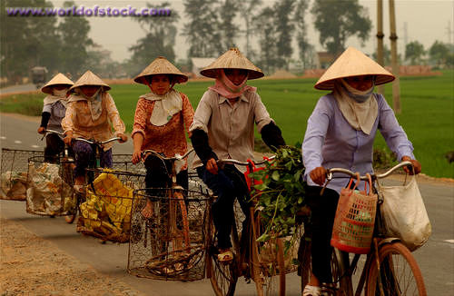
Վիետնամցի գրեթե ամբողջ աշխատող բնակչությունը կրում է ազգային գլխարկներ, որոնք մենք սովորաբար նույնականացնում ենք չինացիների կրած գլխարկների հետ: Դրանք օգնում են բոլոր դեպքերում. պաշտպանում են արևից, պալմայից ընկած կոկոսից, ոմանք դրանց միջոցով նույնիսկ ձուկ են որսում:

Slide 4
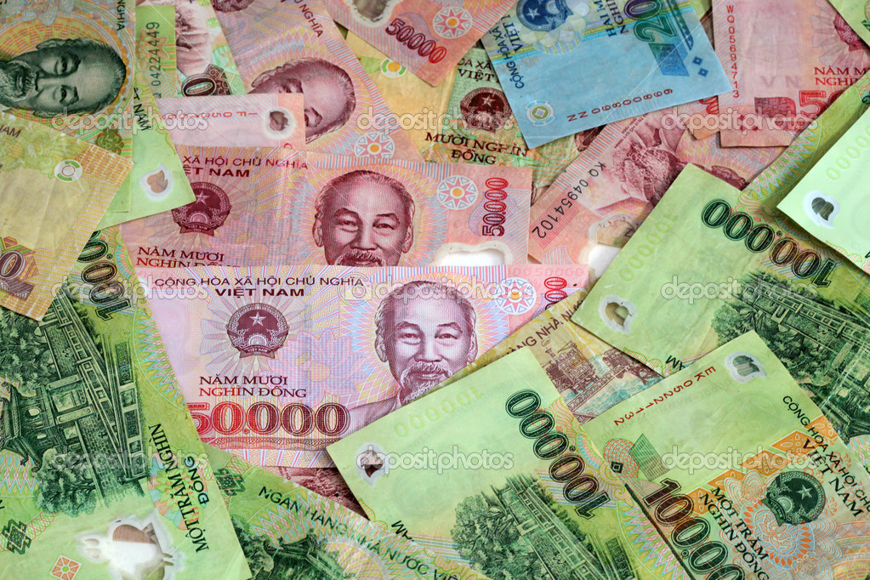
Փողը Վիետնամում ստեղծված է պլաստիկ նյութից: Այդ իսկ պատճառով վտանգավոր չէ նույնիսկ փողը գրպանում մտնել լողանալու կամ լվանալ հագուստը:

Slide 5
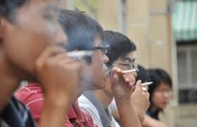
Վիետնամցիները չափազանց շատ են սիրում ծխել: Ընդ որում` ծխում են ոչ սովորական ֆիլտրով ծխախոտներ, այլ լաոսյան թունդ ծխախոտ: Այն զբոսաշրջիկները, որոնք փորձում են դրանք, մեկ գլանակը համեմատում են մի ամբողջ տուփ ծխախոտի հետ: Չնայած դրան` շատ ծխելը ոչ մի կերպ չի անդրադառնում նրանց առողջության վրա: Շատերը ապրում են մինչև 90-100 տարի: Երկարակյացներն այստեղ շատ են:

Slide 6
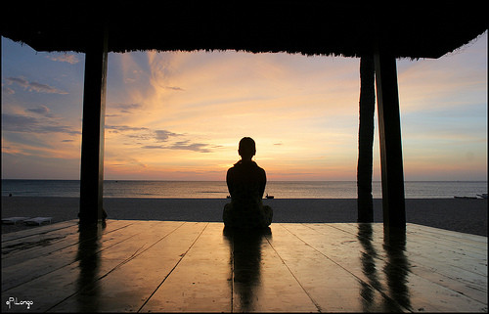
Վիետնամցու համար մահը, մեծ մասամբ, երանություն է համարվում: Ըստ նրանց պատկերացումների` շատերի համար ծանր աշխատանքը դաշտերում փոխարինվում է երանելի Նիրվանայով: Բուդդայականության գաղափարախոսությունը դավանում են գրեթե ողջ երկրով մեկ:

Slide 7
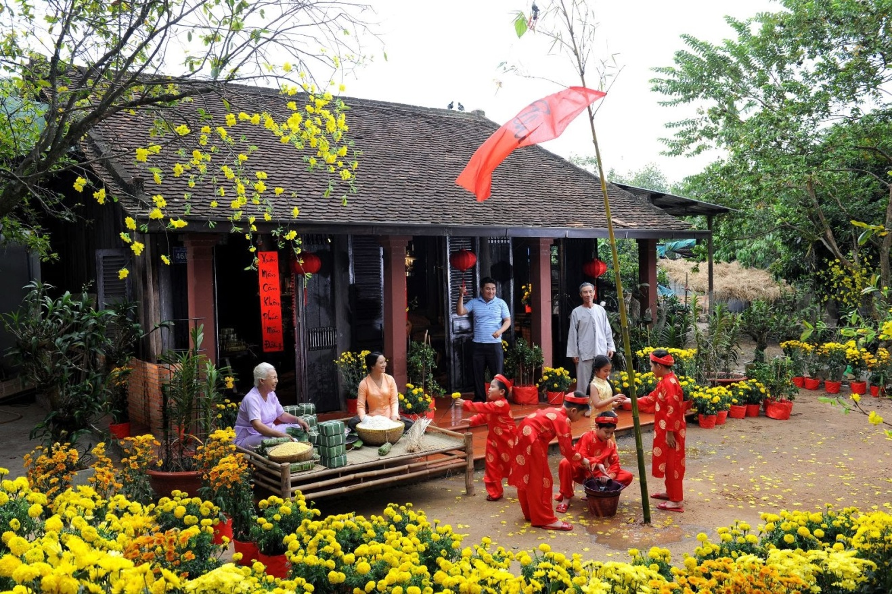
Վիետնամի մայրաքաղաք Հանոյը ամանորյա տոների նախաշեմին դառնում է «պարտեզ»: Ոչ մի ընտանիք չի նստում ամանորյա սեղանի շուրջ առանց ծաղկեփնջի: Քաղաքը առավել շատ զարդարվում է նարգիզ տեսակի ծաղիկներով, որոնց հատուկ աճեցնում են ամանորի համար: Կազմակերպվում է անգամ «ամենագեղեցիկ նարգիզ» մրցույթ:

Slide 8
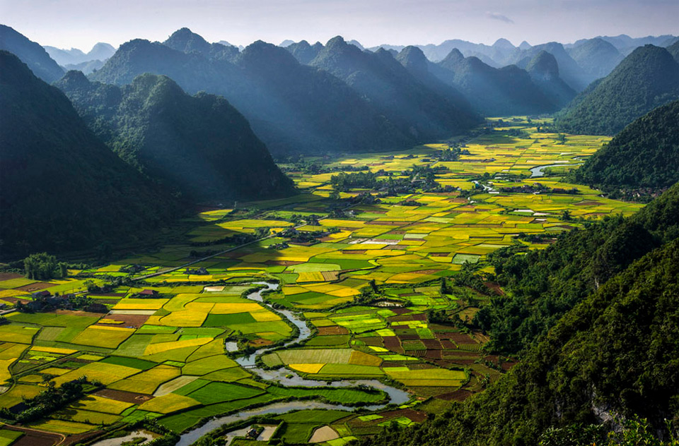
Ամանորը Վիետնամում շարժական տոն է և անցկացվում է հունվարի վերջին կամ փետրվարի սկզբին, որը համընկնում է գյուղացիների կարճատև հանգստի ժամանակին, երբ ավարտվում է բրնձի ցանքը:

Slide 9
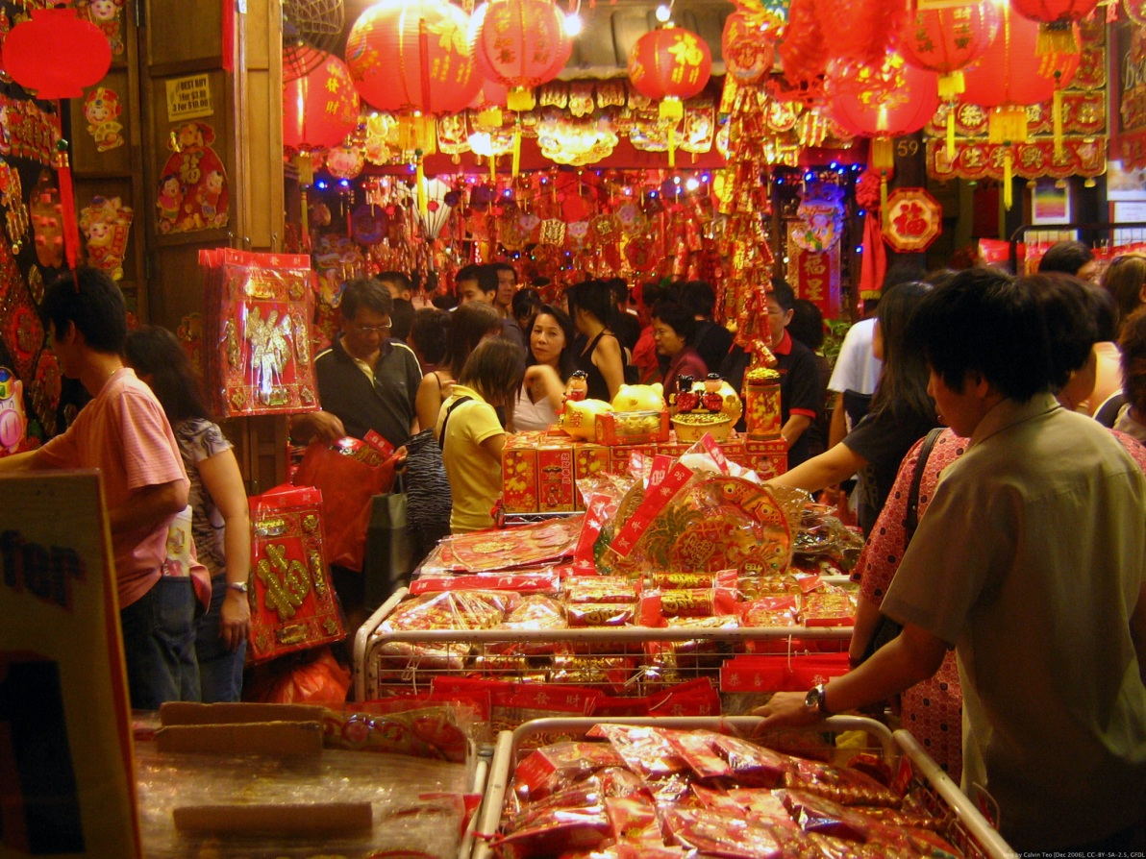
Ամանորյա տոներից առաջ փողոցների անունները փոխվում են և անվանակոչվում ծաղիկների, քաղցրավեքների անուններով: Բաց երկնքի տակ կարելի է ձեռք բերել այն ամենը, ինչը անհրաժեշտ է Նոր տարին ուրախ անցկացնելու համար: Նոր տարվա առաջին օրը ավանդույթի համաձայն այցելում եմ մտերիմների տուն և նվիրում նարինջներ:

Slide 10
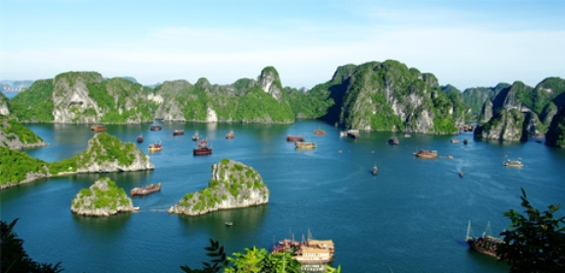
Հալոնգ ծովախորշ

Slide 11
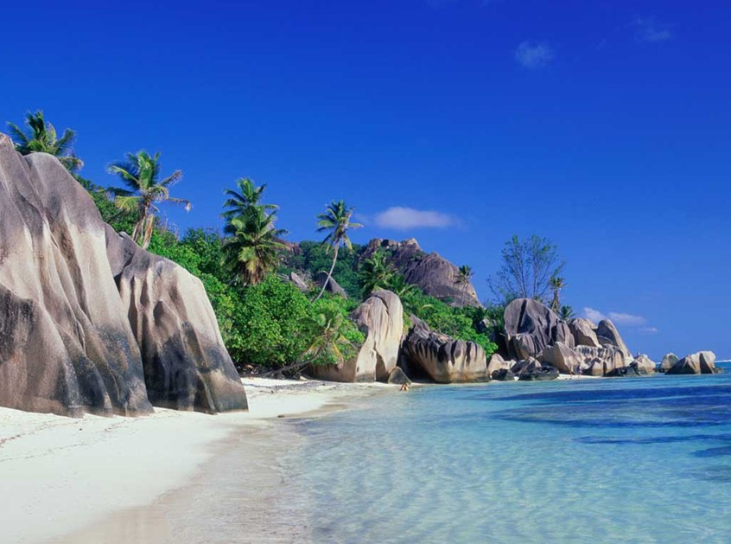
Ֆու Քոուչ Վիետնամի ամենամեծ կղզին

Slide 12
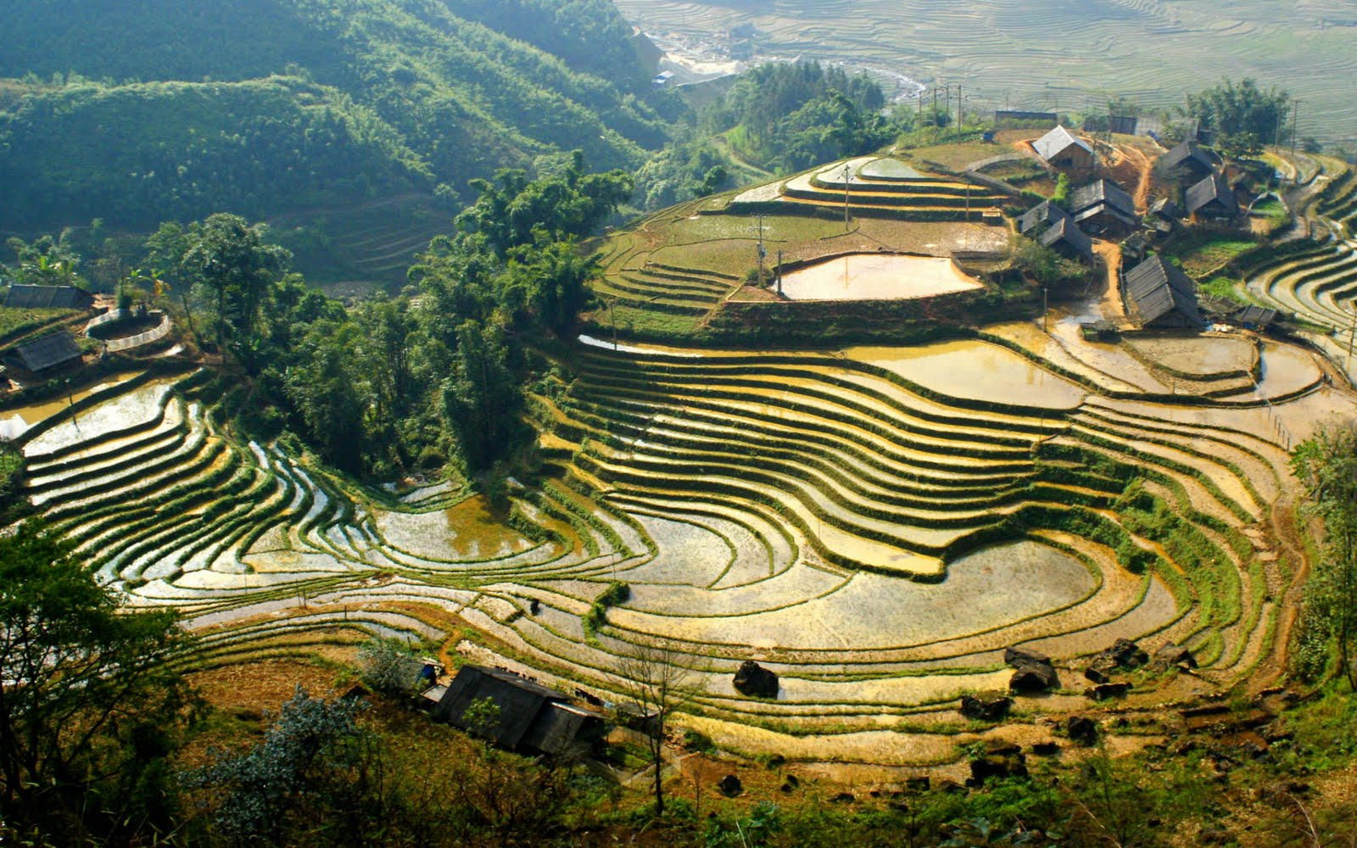
Սա Պա տեռասներ

Slide 13
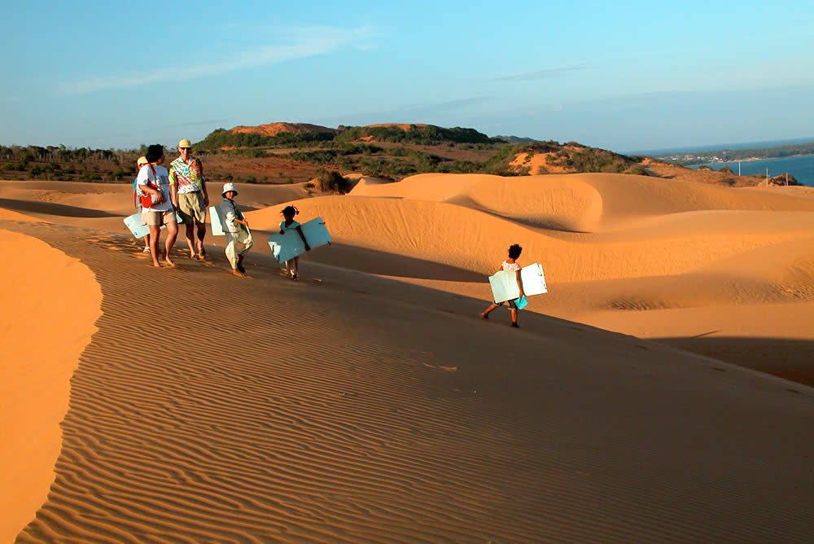
Մուի Նե ափամերձ առողջարանային քաղաք

Slide 14
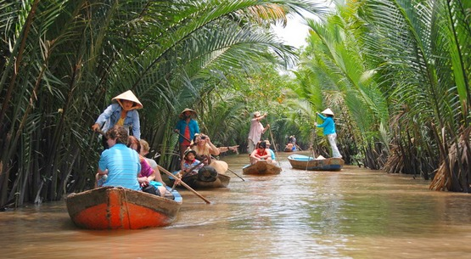
Մեկոնգ գետաբերան

Slide 15
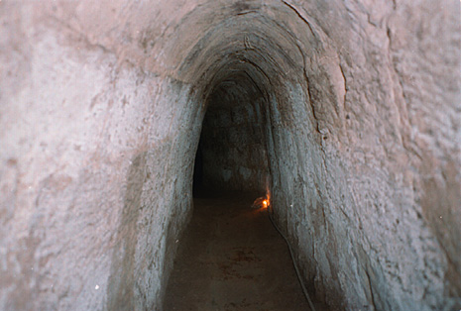
Քու Չի թունելներ

Slide 16
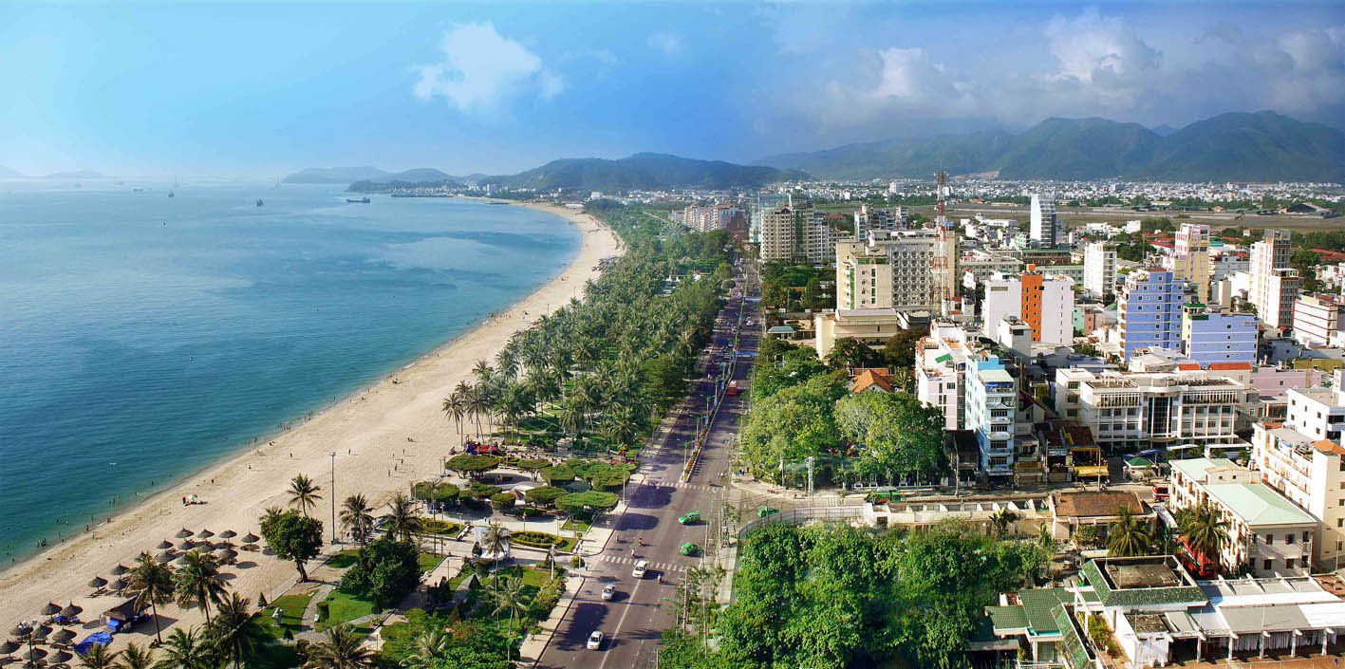
Նհա Տրանգ ափամերձ քաղաք

Slide 17
Վերջ
Նյութը պատրաստեց Սիրանուշ Ասատրյանը
Միջին դպրոց, 8-1 դասարան
Siranush.jimdo.com
Mijin.mskh.am
2015

